Slide 1
고교특강
대구가톨릭대학교
로봇공학과
(최경택)
Notes:
인사
현재 산업현장에서 트랜드 -> IoT 를 통한 Home Appliance의 시스템 Integration
특히 BT / Wifi 망에서 다양한 Device의 구분 및 연결성에 대한 연구가 한창 진행중이다.

Slide 2
본 저작물은 저작권법 제25조 수업목적 저작물 이용 보상금제도에 의거, 한국복제전송저작권협회와 약정을 체결하고 적법하게 이용하고 있습니다. 약정범위를 초과하는 사용은 저작권법에 저촉될 수 있으므로 저작물의 재 복제 및 수업 목적 외의 사용을 금지합니다.
대구가톨릭대학교·한국복제전송저작권협회

Slide 3
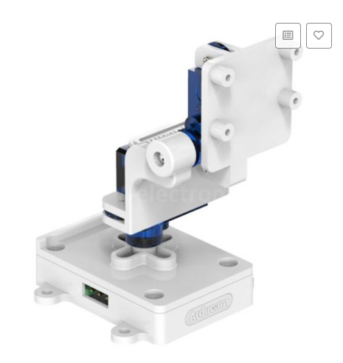
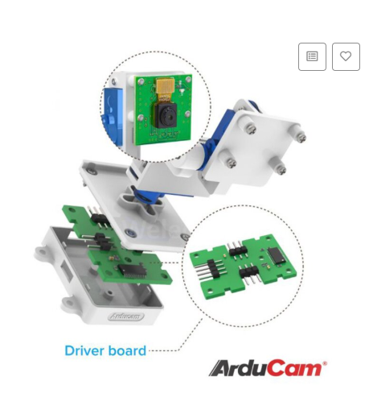
팬틸트 KIT
드라이버 보드와 2개의 서보모터로 구성

Slide 4
조립 가이드
카메라 제외하고 팬틸트 조립만 하세요.
https://www.youtube.com/watch?v=4xI7kOkBawc&t=27s

Slide 5
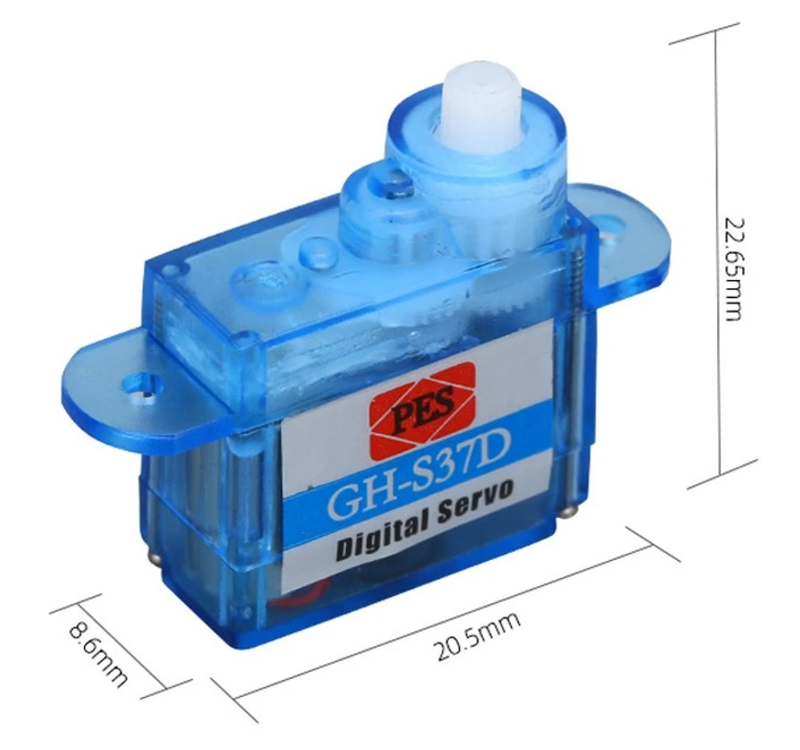
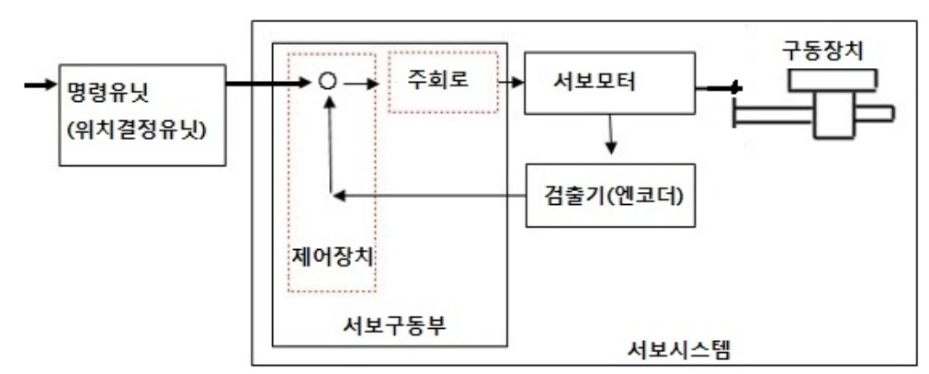
서보(Servo)모터
서보모터(Servo Motor)는 모터와 제어구동보드가 포함된 것을 뜻함
특정 각도나 위치를 제어 (0~180도 사이의 각도 정밀제어)
모터(DC) : 회전력 생성
감속기(기어박스) : 기어를 통해서 회전속도를 감속시키고 힘을 증대
제어회로 : 모터의 회전방향 각도 조절
포텐셔미터(또는 엔코더): 현재의 회전각을 알 수 있는 장치
명령유닛
(모터드라이버)

Slide 6
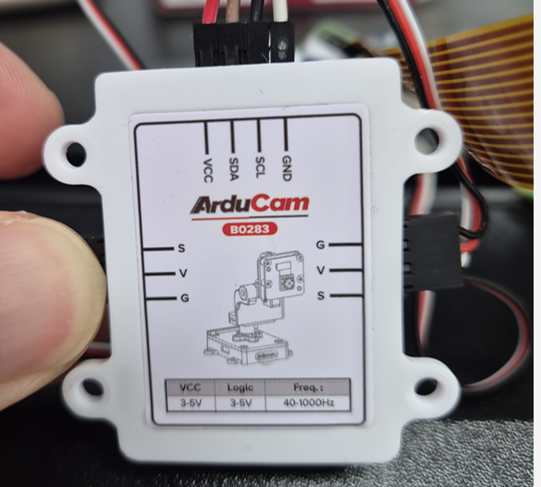
모터 드라이버 보드 역할 및 핀 설명
모터 드라이버 보드
I2C통신(시리얼 통신 일종)을 통해 모터에 대한 각도명령 수신
각도명령을 PWM제어 신호로 변경 서보모터에 전달
서보모터에 전원 공급
옆면 S(백색), V(적색), G(검정)➔모터 연결
V(5v), G(0v), S(PWM 신호)
상단 VCC(적색), SDA(갈색), SCL(검정), GND(백색)➔라즈베리파이 연결
VCC(5v), GND(0v)
SDA-SDA(데이터 선)
SCL-SCL(클록 선)

Slide 7
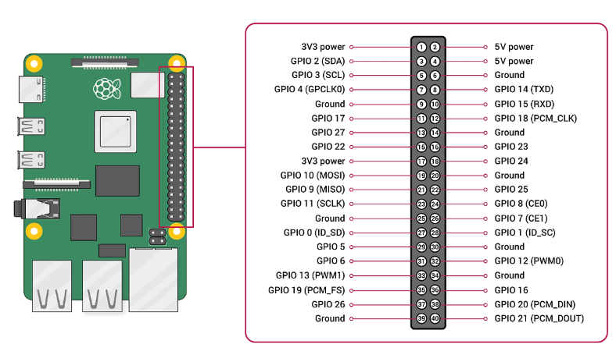
모터 드라이버 보드와 라즈베리 파이 결선
결선 방법
ArduCam | 라즈베리 파이
VCC | 5V (2번 핀)
SDA | GPIO 2(SDA, 3번핀)
SCL | GPIO 3(SCL, 5번핀)
GND | Ground(6번핀)

Slide 8
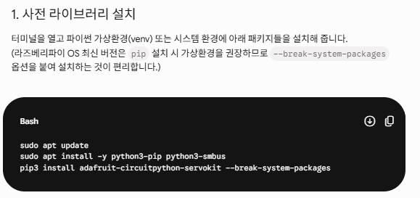
필요한 프로그램 설치
교수님을 따라하세요.(이전 시간에 생성했던 가상환경에 설치합니다.)

Slide 9
팬틸트 제어 코드
https://github.com/ChoiKyoungtaek/AICAM
ptz_test1.py 파일을 다운받아서 라즈베리파이 작업폴더에 복사하세요. (교수님을 따라하세요)

Slide 10
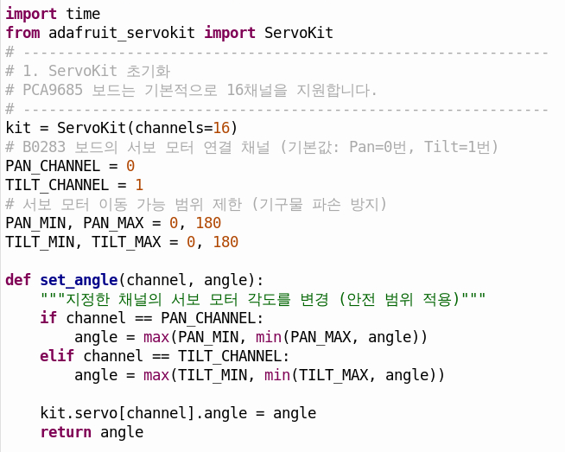
코드 설명 1

Slide 11
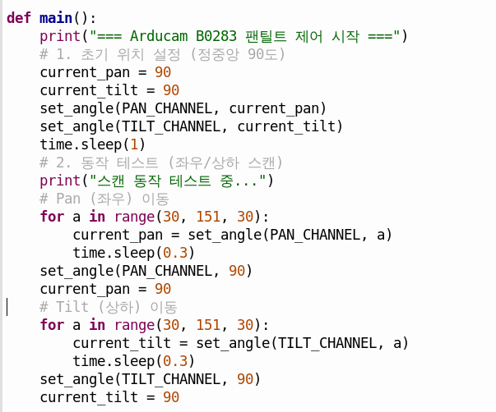
코드 설명 2

Slide 12
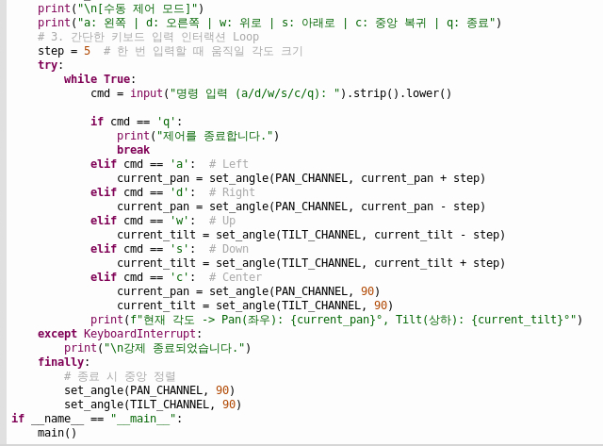
코드 설명 3

Slide 13
코드를 실행해 봅시다.
교수님을 따라하세요!

Slide 14
QnA

